Slide 1
DA 1팀
2023.11.28
발표자 김예원

Slide 2

팀원 소개
화학신소재공학부 고가연
소프트웨어학부 권하연
소프트웨어학부 김동영
AI학과 김예원

Slide 3



스터디 과정
~ 중간고사
<파이썬 라이브러리를 활용한 데이터 분석> 스터디
매주 3 챕터씩 진행
중간고사 이후
캐글 <ventilator pressure prediction> EDA
데이콘 <도서 추천 대회> 프로젝트 진행

Slide 4

도서 추천 알고리즘 AI경진대회
=> 사용자와 책에 대한 데이터가 주어지고,
사용자가 매긴 Book rating 점수를 예측하는 회귀 문제
목표:
EDA를 잘 해서, 성능 향상에 도움이 되는 파생변수를 잘 만들어보자!

Slide 5
데이터 소개
-ID : 샘플 고유 ID
-User_ID : 유저 고유 ID
-Book_ID : 도서 고유 ID
유저 정보
-Age : 나이
-Location : 지역
도서 정보
-Book_Title : 도서 명
-Book_Author : 도서 저자
-Year_Of_Publication : 도서 출판년도
-Publisher : 출판사
-Book_Rating : 유저가 도서에 부여한 평점 (0 ~ 10점)
단, 0점인 경우에는 유저가 해당 도서에 관심이 없고 관련이 없는 경우
[제출양식] sample_submission.csv
-ID : 샘플 고유 ID
-Book_Rating : 예측한 유저가 도서에 부여할 평점
단, 0점인 경우에는 유저가 해당 도서에 관심이 없고 관련이 없는 경우

Slide 6
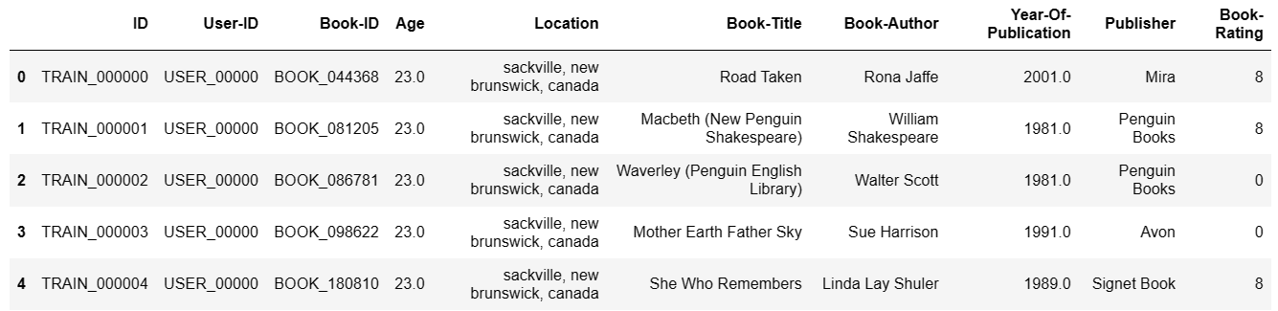
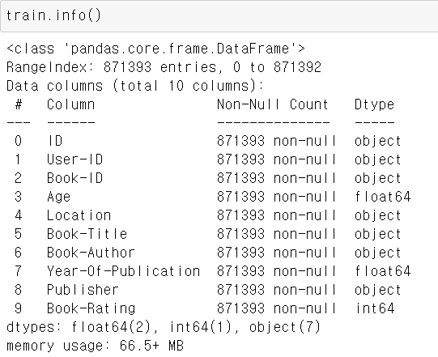
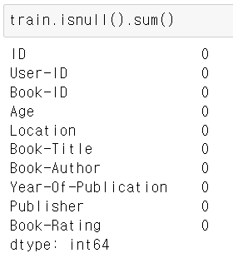
도서 평점 데이터
타겟
예측해야하는 타겟값
▶ 결측치 확인
모든 칼럼에 결측치 없음

Slide 7
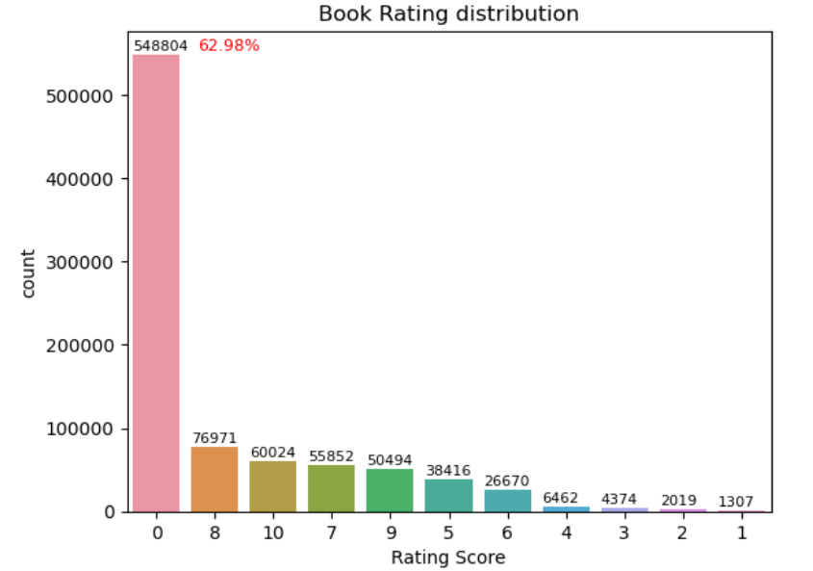
도서 평점 데이터
Book-Rating(타겟)
타겟
평점 범위: 0~10점
전체 871393개의 평점 中
0점이 62.98%를
차지할 정도로 높았음
(0점: 유저가 해당 도서에 관심없는 경우)

Slide 8
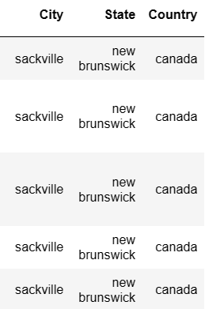
도서 평점 데이터
Location
타겟
Location
=> [City, State, Country]
Location 칼럼은 삭제

Slide 9
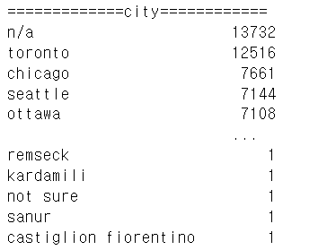
도서 평점 데이터
Location
타겟
사실 판다스의 결측치표기(NaN)가 아닌
문자열 ‘n/a’로 표기된 결측치가 있었음
City 칼럼에 문자열 'n/a’ 결측치가 가장 많다
City, State, Country 中
<Country>만 사용하기로 결정

Slide 10
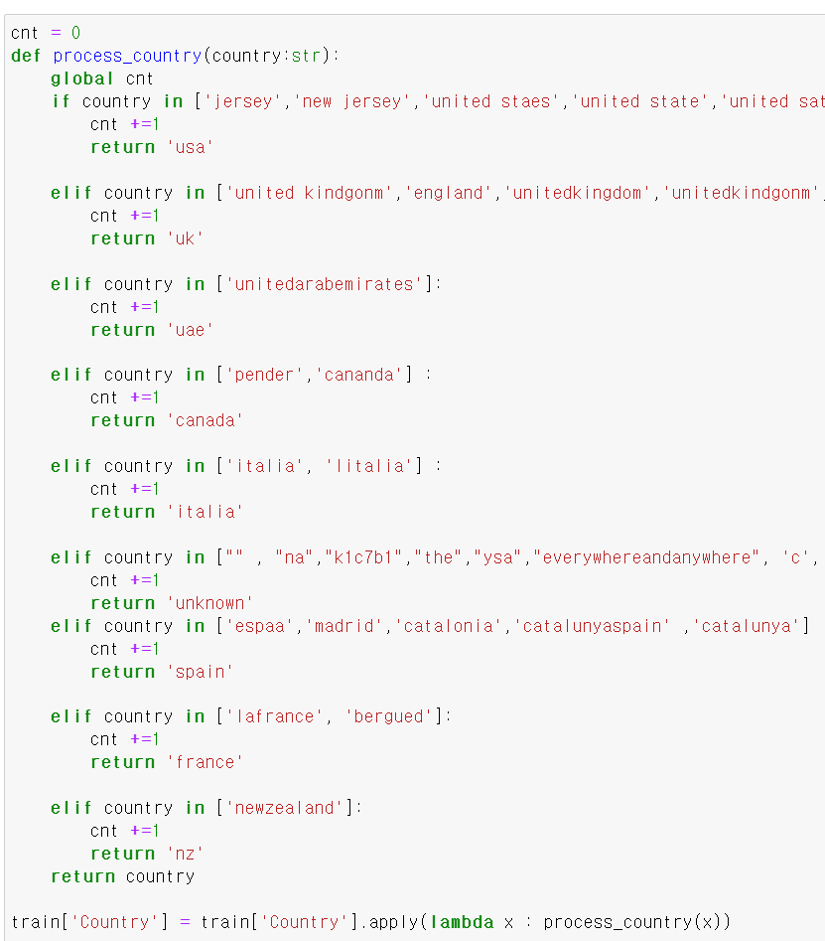
도서 평점 데이터
Location - Country
타겟
‘u.s.a’
‘united kindgonm’
‘cananda’,
‘new jersey’ ,,,
Country에서 오탈자, 지역 이름 등
잘못 작성된 국가명이 많았음
87만 1393개의 데이터 中
22563개의 countr명(전체의 2.6%)를 교정

Slide 11
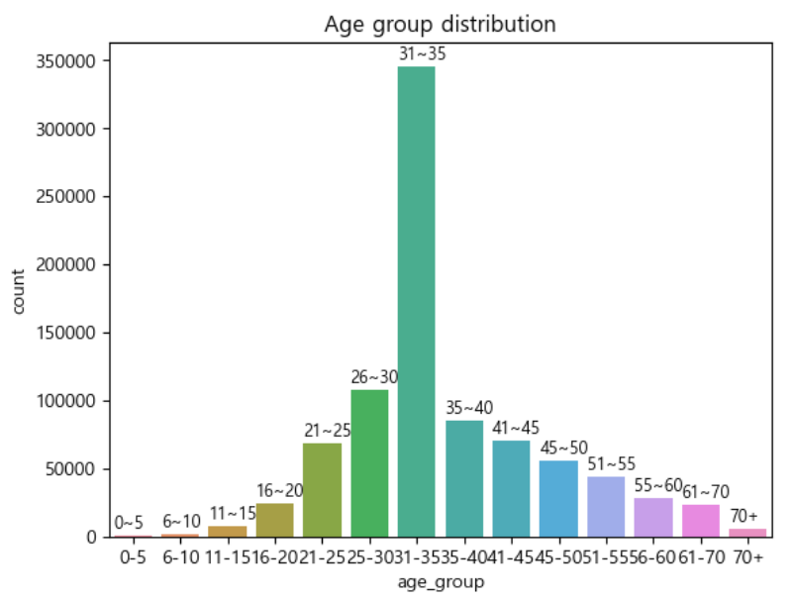
도서 평점 데이터
Age
타겟
20대~40대 초반까지 rating 평점을
매긴 사람들이 몰려있다
특히 30대 초중반의 유저들의 평이
월등히 많았다

Slide 12

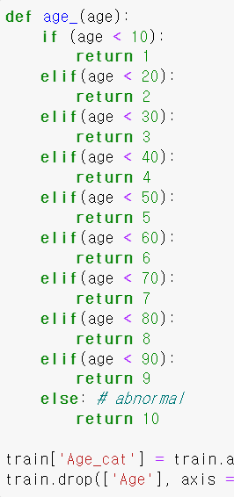
도서 평점 데이터
Age
타겟
Age를 10대, 20대, 30대,,, 별로 카테고리화
-원본 데이터의 Age 칼럼은 삭제
-Age_cat을 추가

Slide 13
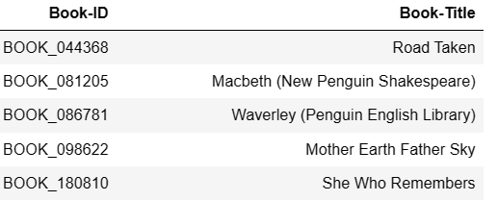
도서 평점 데이터
Book-Title
타겟
Book-ID를 기준으로 Book-Title은 고윳값일 것이라고 예상
확인해보니 Book-ID에 따른 Book-Title은 고윳값이었음
Book-Title을 칼럼에서 삭제

Slide 14
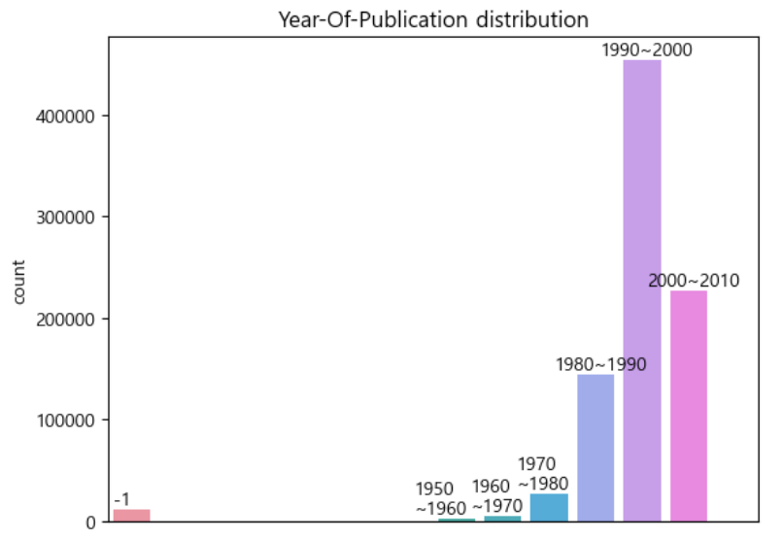
도서 평점 데이터
Year-Of-Publication
타겟
1990~2000년대가 52%로 가장 많았고
출판연도가 '-1'로 기록된 이상치도
11515개로 적지 않았음

Slide 15
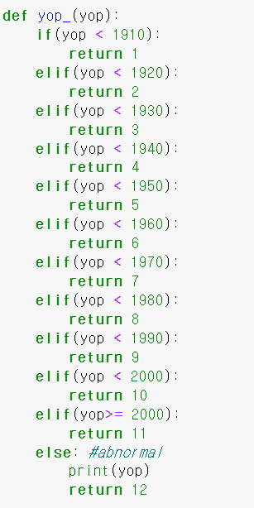

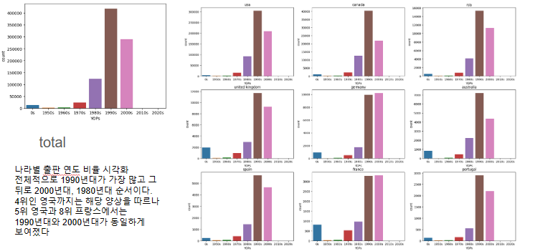
도서 평점 데이터
Year-Of-Publication
타겟
1900년 이전 연도(-1, 1300,,,) 등은
카테고리 1로 변환
-원본 데이터의 YOP 칼럼은 삭제
-YOP_cat을 추가

Slide 16
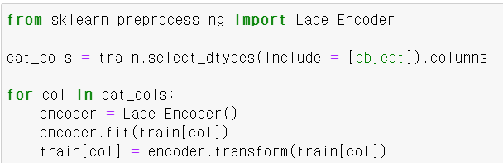
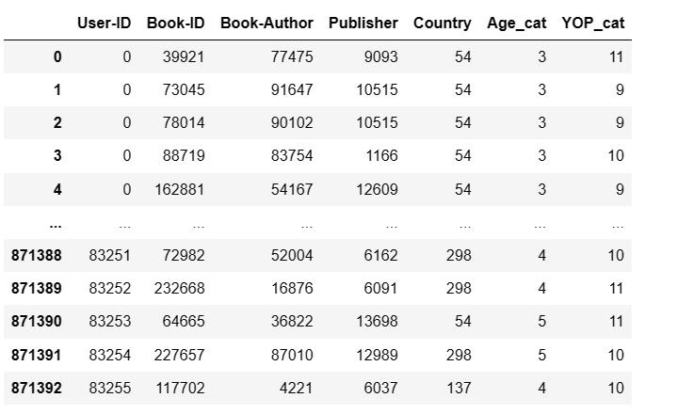
레이블 인코딩

Slide 17
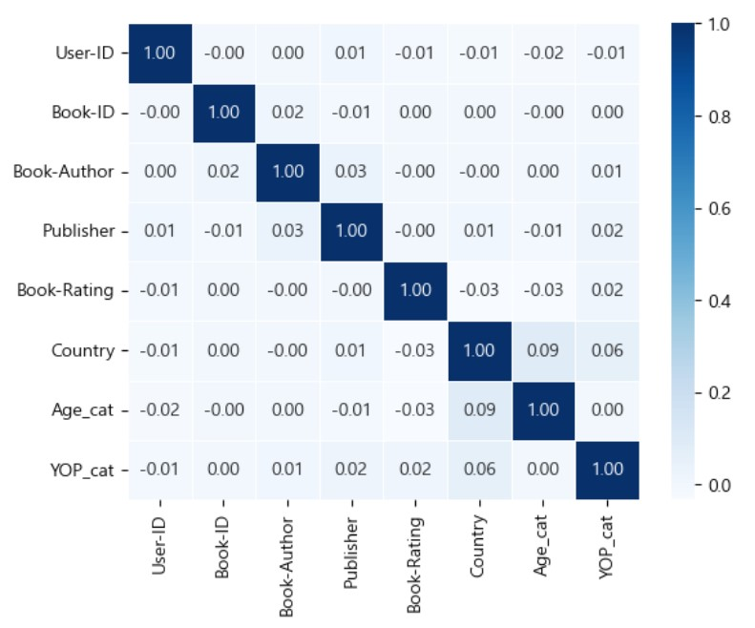
피쳐 상관관계 히트맵
결측치 제거
이상치 처리
카테고리화
레이블 인코딩만 한 데이터에서는
모든 피쳐가 Book-Rating과
상관관계가 거의 없었음
모델: catboost_regressor
스코어 : 3.651851755

Slide 18
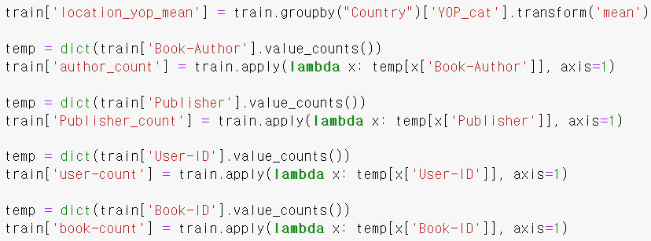
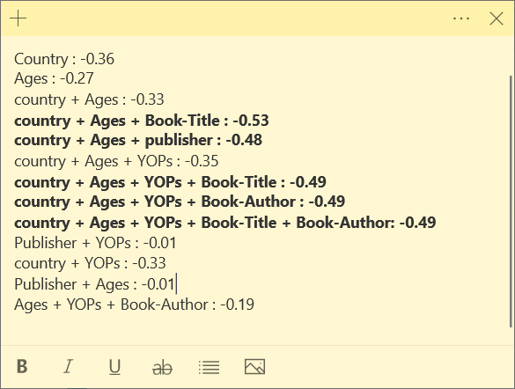
EDA로 다른 변수들 간의 상관관계 파악을 하지 못해,
기존 피쳐들을 조합해 새로운 정보라고 생각되는 것들을 추가하였음
<다작 작가인지, 다독 사용자인지, 유명한 책인지 등..>
파생변수 추가
Author_count
Publisher_count
User_count
Book_count

Slide 19
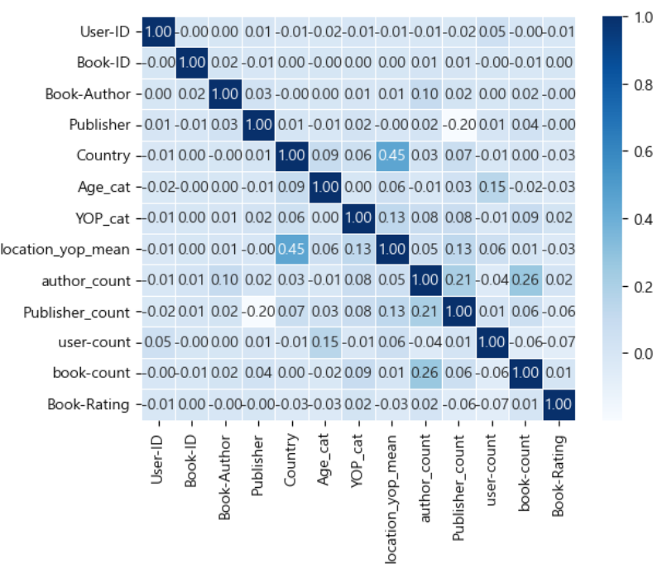
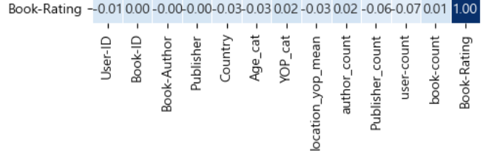
파생변수 추가
Author_count
Publisher_count
User_count
Book_count
모델: catboost_regressor
author-count, publisher-count 추가: 3.632075473
user-count, book-count 추가: 3.471357467

Slide 20
도서 평점 데이터
파생변수 추가
타겟
Author_count
Publisher_count
User_count
Book_count
모델: catboost_regressor
author-count, publisher-count 추가: 3.632075473
user-count, book-count 추가: 3.471357467
k-fold 전 3.309
k-fold 후 3.286
파생변수 추가 후 3.283
private 점수도 같이 오른 것으로 보아
유의미한 성능의 향상이 있다고 평가할 수 있지만(랭킹 변동이 있었음)
성능 향상의 폭이 크지 않음
-> 추가적인 EDA 필요
=> 4% 순위권

Slide 21
결론
파생변수 추가를 많이 하지 않았음에도 catboost_regressor(cat_features 추가) 와 k-fold 만 했을 때 나쁘지 않은 결과가 나왔음
파생변수를 이용한 성능 향상을 통해 EDA와 파생변수 추가의 중요성을 알게 됨.
catboost 만 써도 좋은 결과가 나오긴 하지만, 모델링의 관점에서 다양한 방법들을 사용해보았음에도 일정 수준 이상으로는 점수가 오르지 않는 것으로 보아
결국 순위권(1%) 에 들기 위해서는 데이터 분석과
- 파생변수 추가
- 이상치 처리
- 결측치 처리 방법이 가장 중요할 것으로 분석됨
- 중간고사 이전 책을 통해 익혔던 pandas 사용법이 EDA 시에 도움이 되었음

Slide 22
감사합니다

